Slide 1

Seguiment del projecte
Jordi Bartrolí
Héctor Mañosas
Ramon Xuriguera

Slide 2
Que és Speerker?
Speerker = Speaker + Peer
Aplicació d’intercanvi de música vía streaming, sobre una xarxa P2P.
Possibilitat d’ús per ordinadors personals o bé per mòbils Android

Slide 3
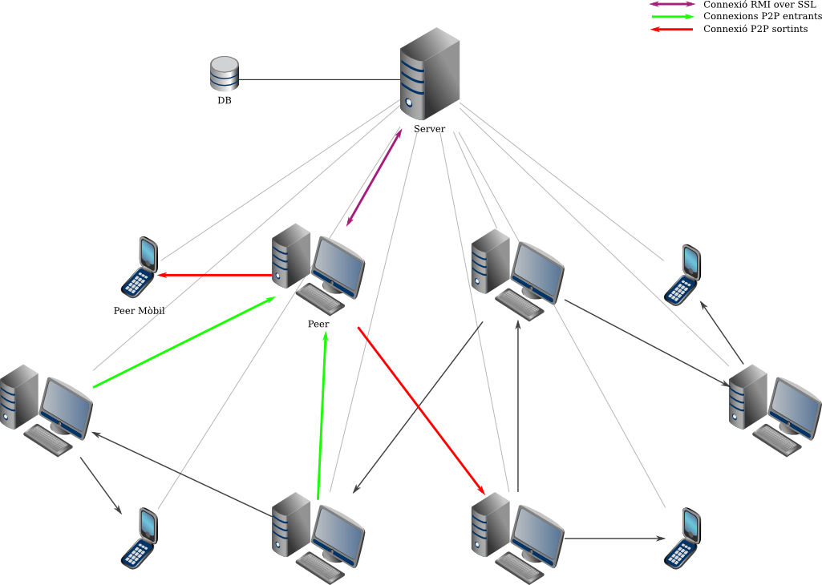
Entorn del sistema

Slide 4
Planificació
Jordi

Slide 5
Planificació
Héctor

Slide 6
Planificació
Ramon

Slide 7
Anàlisis de riscos
1. Cerca d’arxius amb DHT
2. No aconseguim fer funcionar els threads de Java
3. Problemes amb JXTA
4. Llicències d'utilització de codecs per reproduir mp3
5. No tenim temps de crear les pàgines d'estadístiques
6. Transformació de les dades de la BD a XML

Slide 8
Gràcies per la vostra atenció

